Slide 1


Sistema de Consulta de la Estadística de las Elecciones
Notes:
Muy buenas tardes, soy el Ing. Oscar Ruiz de Jesús y les presentaré el Sistema de Consulta de la estadística de las elecciones que tenemos en el INE.

Slide 2
¿Qué se pretende con el SICEE?
Hacer más accesible la consulta de información relativa a los resultados electorales (contar la historia de las elecciones con visualización de datos).
Facilitar la comprensión de la información disponible utilizando indicadores, más allá de simplemente consultar las actas o descargar las tablas de resultados
Abatir la dispersión de información relativa a resultados electorales a nivel nacional.
Notes:
Se concentran los resultados locales y federales a partir de 2015

Slide 3
¿Qué contiene el SICEE?
Los resultados definitivos de las elecciones federales de 1991 al 2023, resultados de elecciones locales desde 2015 hasta 2023, así como los ejercicios de participación ciudadana que han tenido lugar en la historia del país (Revocación de mandato y Consulta Popular).
Se pueden consultar alrededor de 1 millón imágenes digitales de las actas de escrutinio y cómputo de casilla/actas de recuento de los procesos electorales federales desde 2006 hasta 2023.
Cuenta con un asistente virtual especializado (Chatbot) que orienta a la ciudadanía sobre dónde obtener la información contextual electoral en el mapa de navegación del portal del INE.
Información sobre los actores políticos ganadores: de los 6,179 cargos públicos federales desde 1991 y 39,458 cargos públicos locales desde 2018.
Las tablas de resultados estandarizadas para que los ciudadanos descarguen la información en formatos accesibles, interoperables y reutilizables (csv, xlsx, pdf, jpeg)
Notes:
Como lo establece el Reglamento de Elecciones en Art. 430 numerales 1 al 3
Este sistema es público y accesible a cualquier persona sin necesidad de solicitar acceso, y se encuentra disponible en el sitio web oficial del INE.

Slide 4
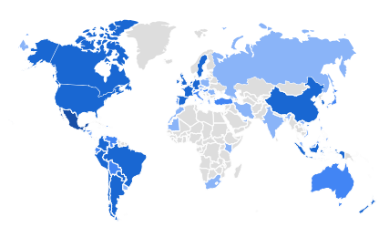
Estadísticas de acceso
El SICEE es una aplicación web multiplataforma y multidispositivo
Se trata de información pública y accesible a cualquier persona sin mediar solicitud, y se encuentra disponible en el sitio institucional del INE.
Del 28 de marzo de 2023 y hasta el mes de septiembre, el SICEE ha sido consultado por 44,109 personas en 51,319 sesiones, siendo consultado en 996 ciudades de 68 países, principalmente en México (93.65%), Estados Unidos de América (3.41%), España (0.42%) y otros (2.52%).
Medio de acceso | %
Móvil | 54.07%
Computadora | 45.93%
Notes:
Este sistema promueve la apertura gubernamental al proporcionar información electoral de forma transparente y accesible para la ciudadanía. No solo publica datos, sino que también facilita su comprensión y uso. Con indicadores que describen la alternancia, la competitividad a través margen de victoria, la lealtad electoral y volatilidad electoral.

Slide 5
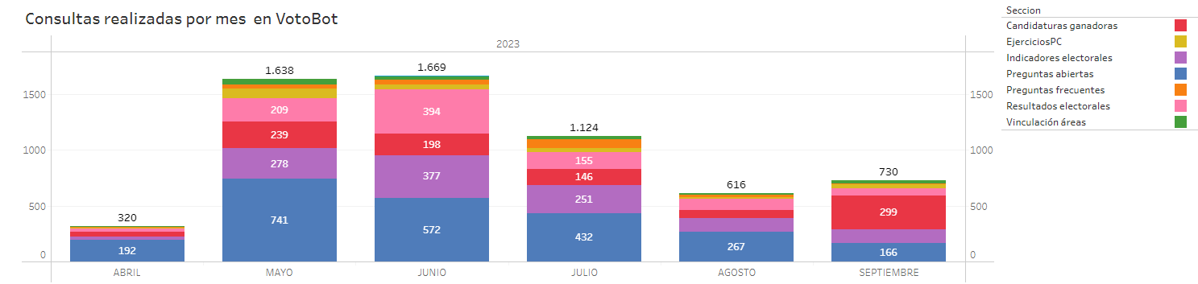
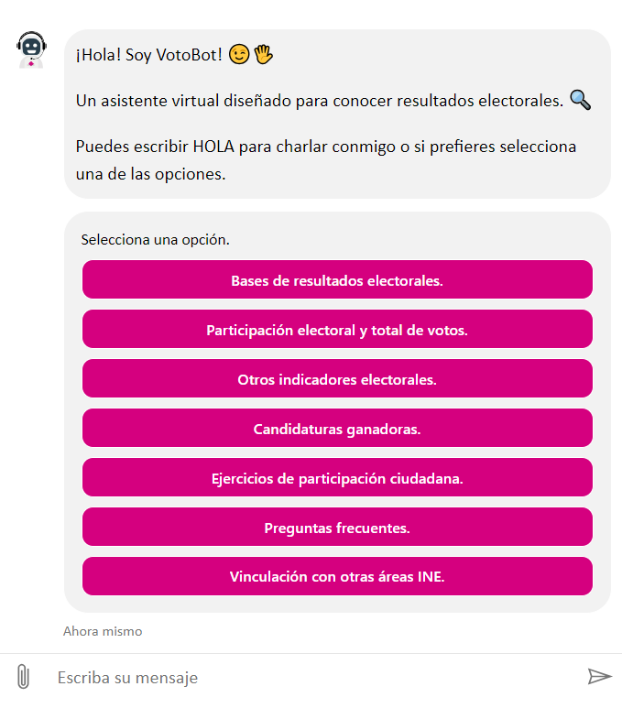
Asistente virtual (Votobot)
De las 6,097 interacciones que la ciudadanía ha realizado con VotoBot, 38.87% han sido preguntas abiertas, 19.45 % han solicitado indicadores y resultados electorales y 16.35% han consultado las candidaturas ganadoras.
Notes:
El SICEE cumple más allá del mínimo exigido por la ley al proporcionar datos electorales detallados y definidos. Permite una transparencia proactiva al focalizar y publicar información relevante sobre resultados electorales. Por ejemplo, El Chatbot (Votobot) desglosa la información por cargo y género, ofreciendo una visión completa de los votos obtenidos por cada candidatura ganadora.

Slide 6
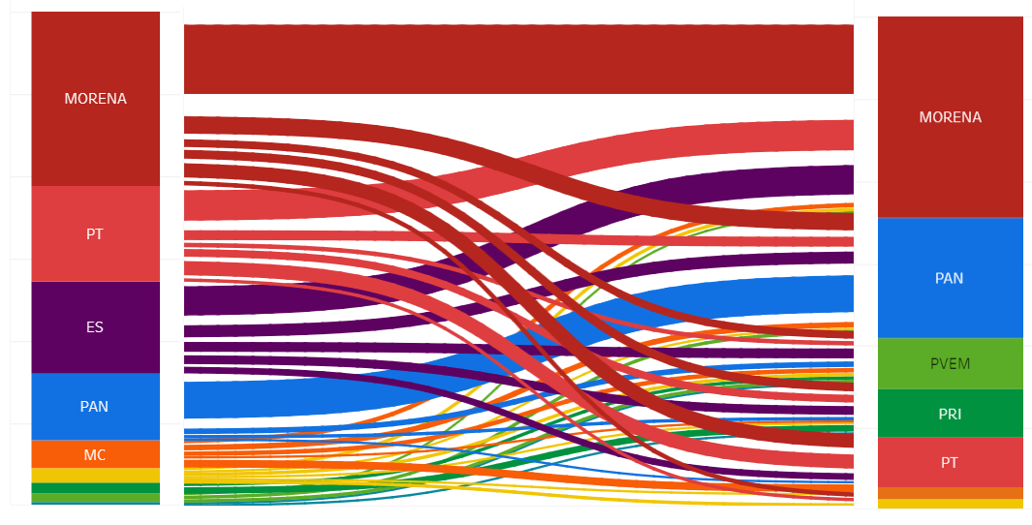
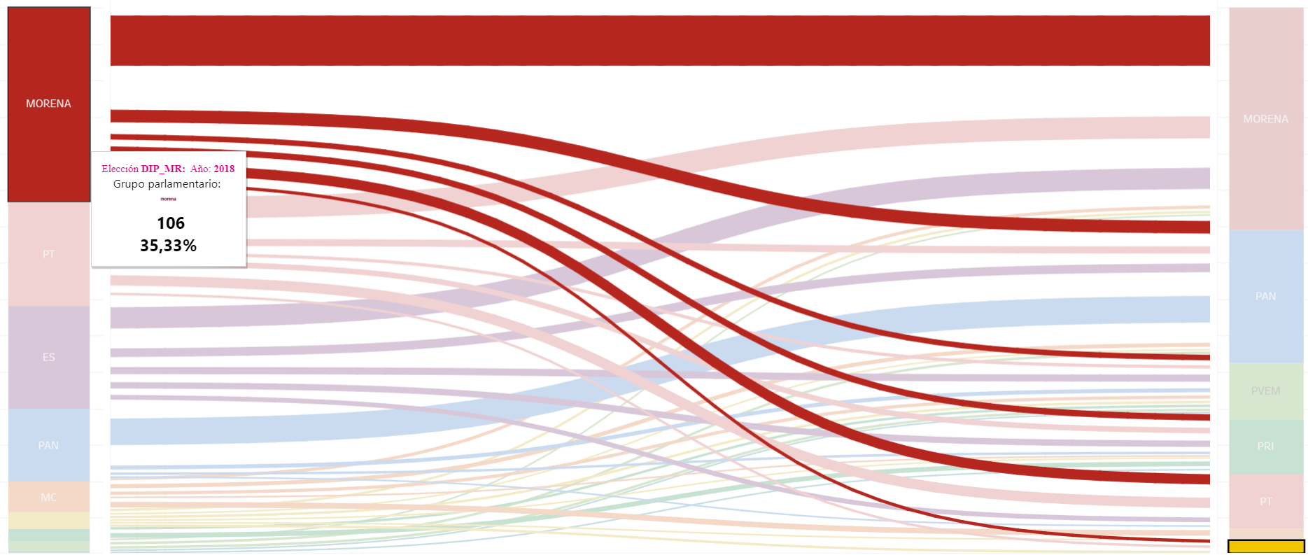
Alternancia grupos parlamentarios (Diputaciones)
La ciudadanía puede conocer la alternancia en la conformación de los grupos parlamentarios en los distritos electorales federales de las Diputaciones de Mayoría Relativa en 2021.
Notes:
En este caso la alternancia de grupos parlamentarios considera solo al término de cada proceso electoral y no aplica para cambio de grupo parlamentario

Slide 7

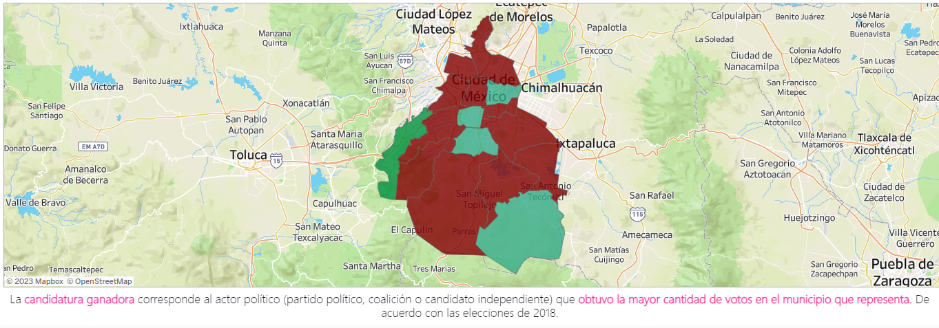
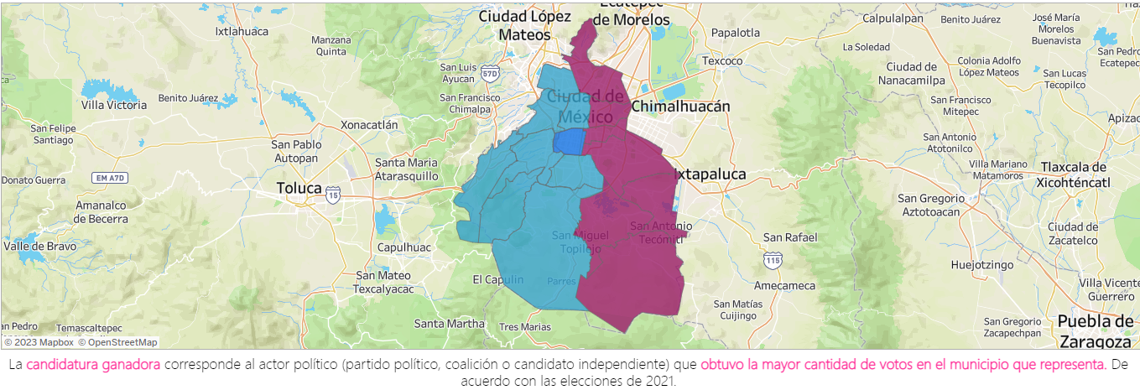
Alternancia Alcaldías
De 16 alcaldías, 50% de cambio de coalición donde no esta presente un partido político
2018
2021
Notes:
En el caso de alternancia, para que no haya alternancia el mismo partido o coalición debió ganar en la misma alcaldía

Slide 8
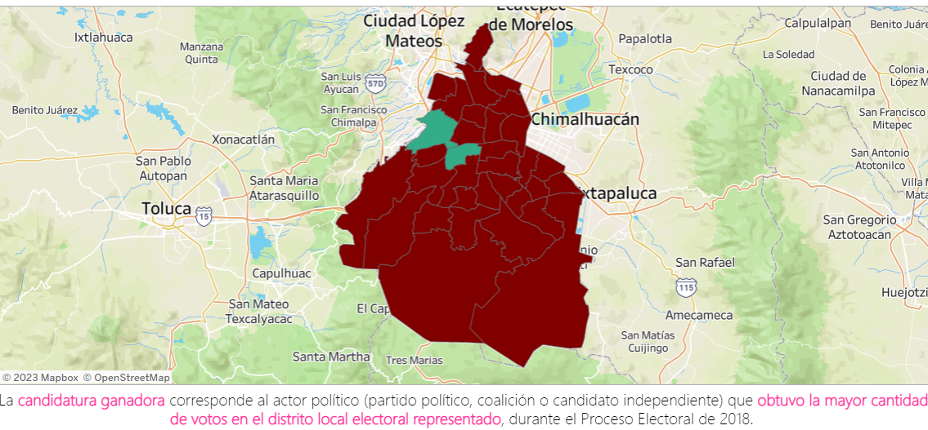
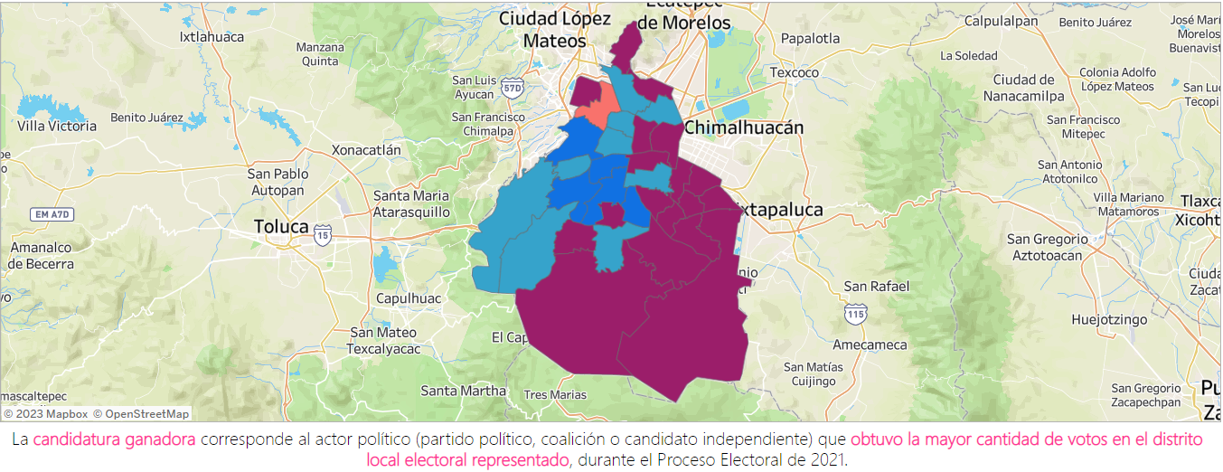
Alternancia Diputaciones Locales MR
2018
2021

Slide 9
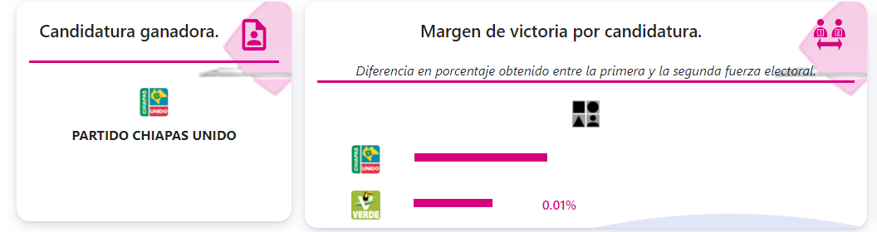
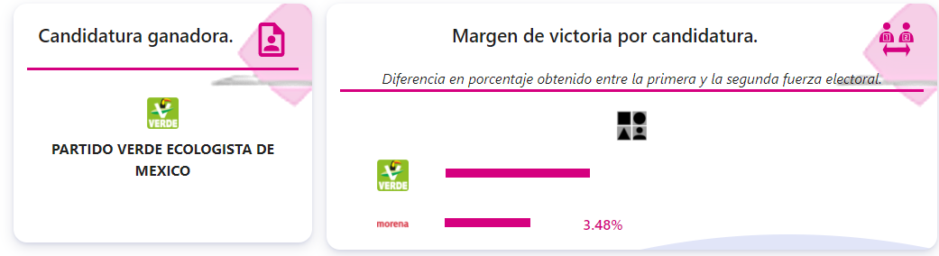
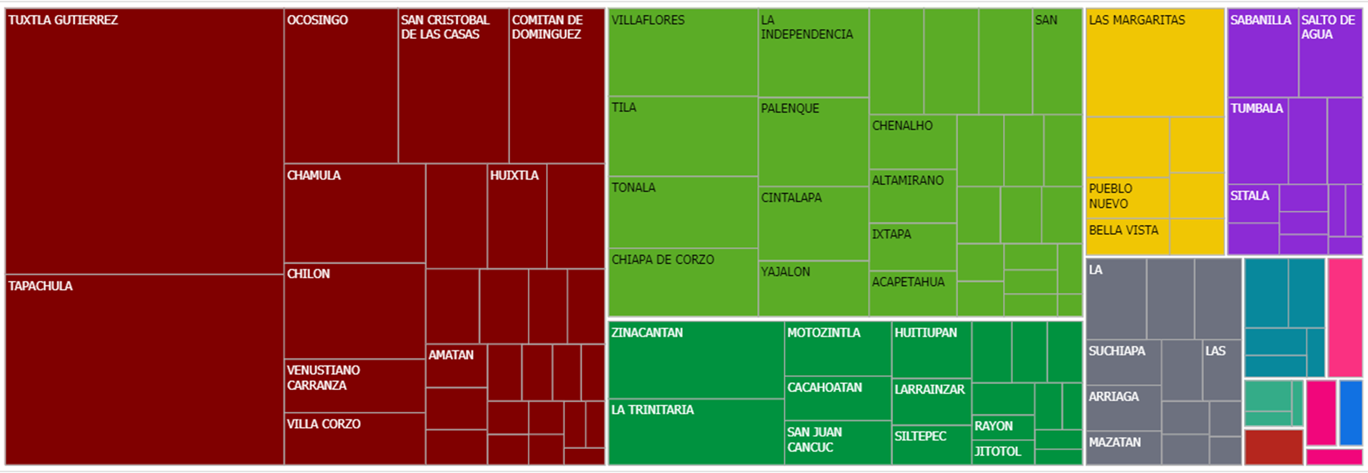
Margen de victoria (Ayuntamiento)
Un margen de victoria puede ser literal hasta por un voto en 2018 (ejemplo Acacoyagua).
Notes:
Un caso interesante también fue el Distrito 8 de Nuevo León en 2015

Slide 10
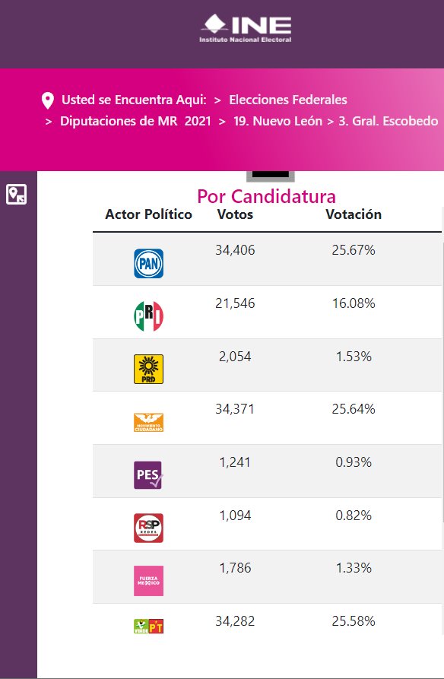
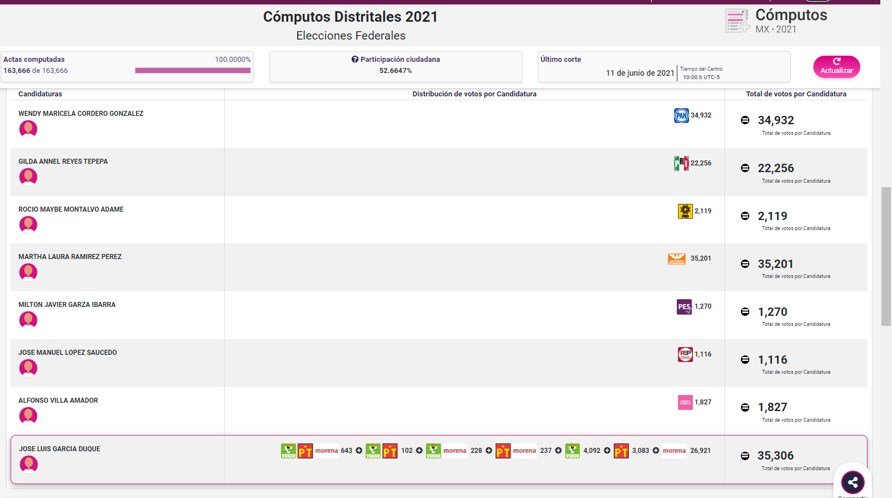
Margen de victoria y cambio de ganador después de la resolución emitida del TEPJF
SICEE
Cómputos

Slide 11
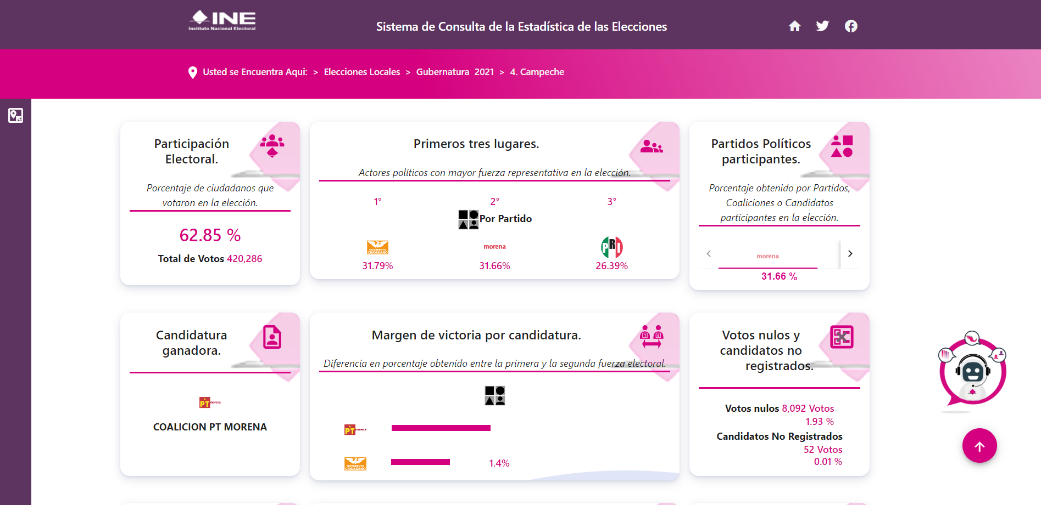
Gubernatura de Campeche en 2021, el partido que obtuvo el primer lugar en votos no fue el ganador, sino una coalición con un margen de victoria del 1.4%.
Notes:
Más adelante les presentaré unas gráficas que muestran la relación entre el margen de victoria con el tipo de postulación de la candidatura ganadora (partido político o coalición)

Slide 12
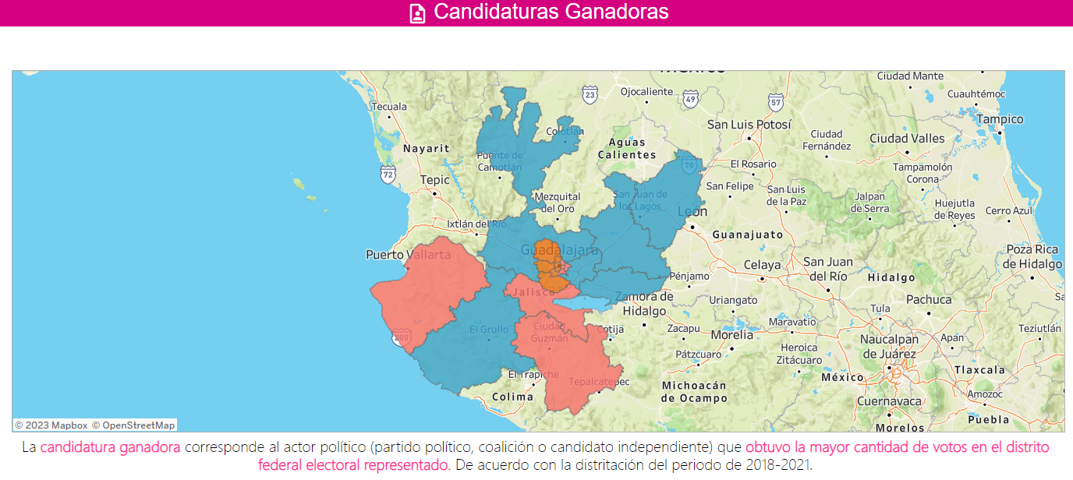
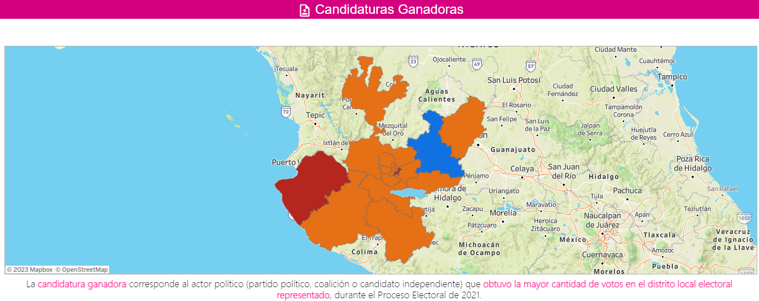
Diferente preferencia electoral en las elecciones federales y locales
Diputaciones Federales de MR
Coaliciones de partidos
Diputaciones Locales de MR
Partidos políticos

Slide 13
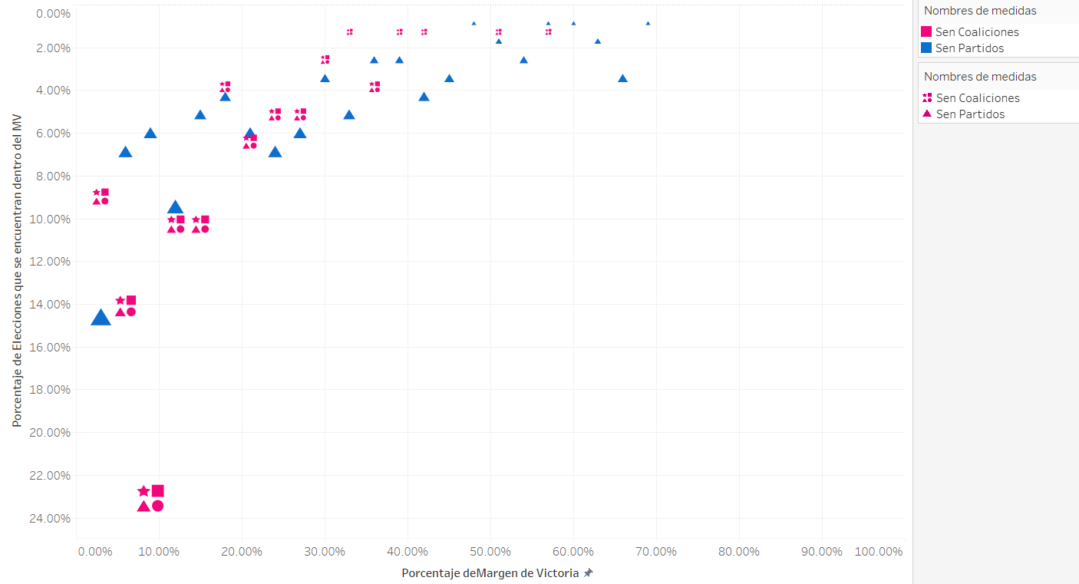
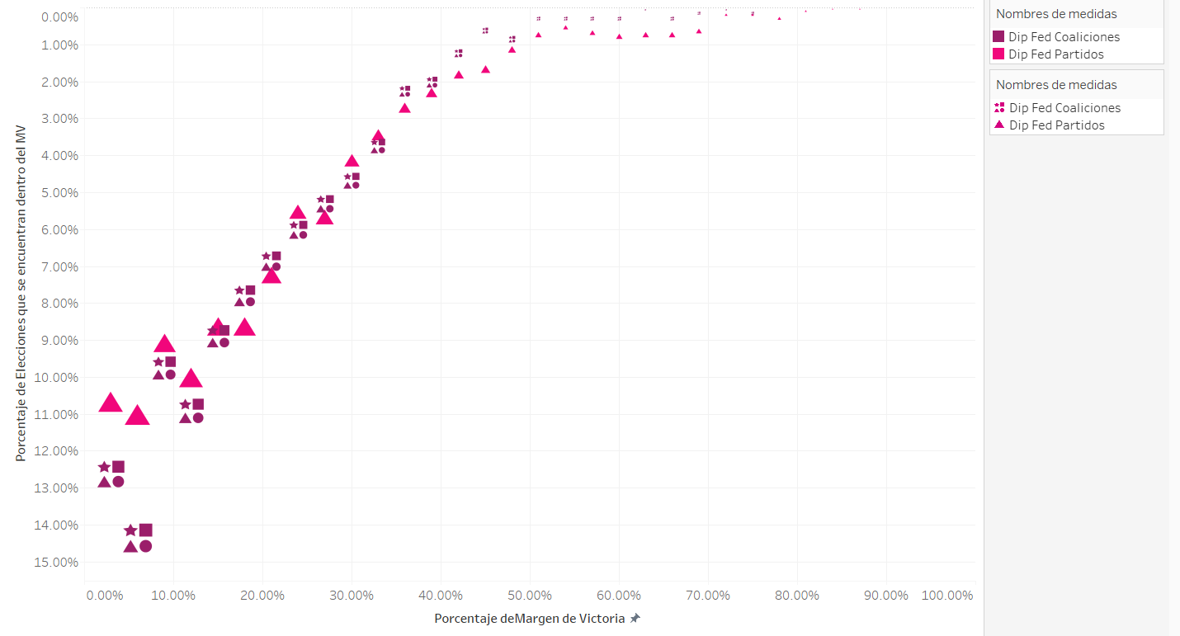
¿Existe una diferencia entre la competitividad electoral cuando los partidos compiten solos o por coalición?
3,300 Diputaciones MR de 1991 a 2021
194 Senadurías MR de 1991 a 2023
Notes:
Noten el primer rango de margen de victoria que va de 0 al 3%, y la distribución en porcentaje del número de elección que caen allí. Y noten que para Senadurías la elección fue más competida cuando la candidatura la postuló un partido político. A diferencia las diputaciones de MR

Slide 14
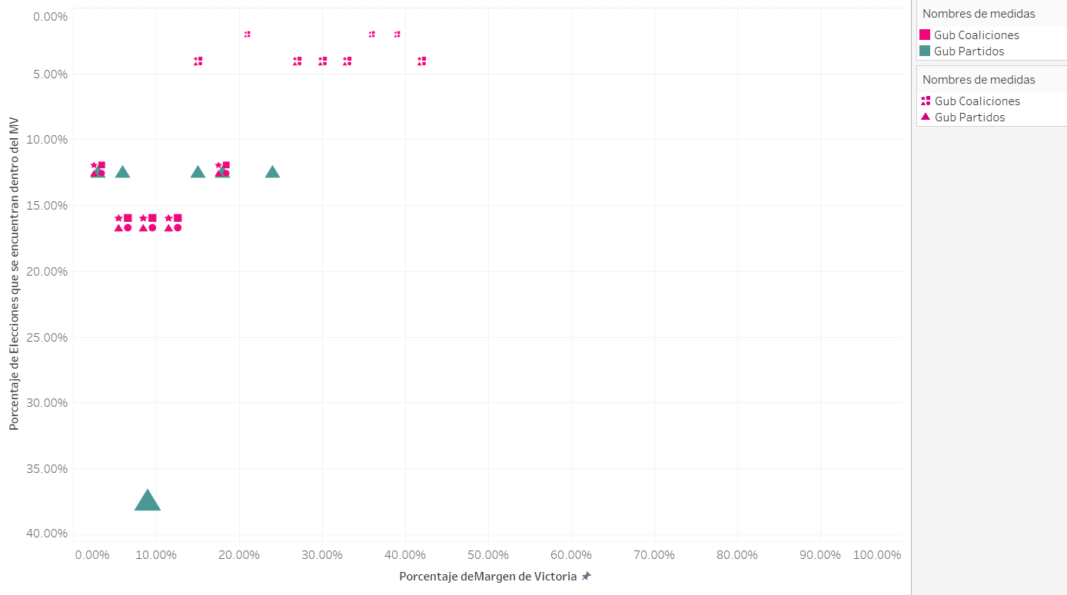
¿Existe una diferencia entre la competitividad electoral cuando los partidos compiten solos o por coalición?
57 Gubernaturas MR de 2015 a 2023
Notes:
Note que aquí la distribución es la misma para el Margen de Victoria menor o igual al 3%

Slide 15
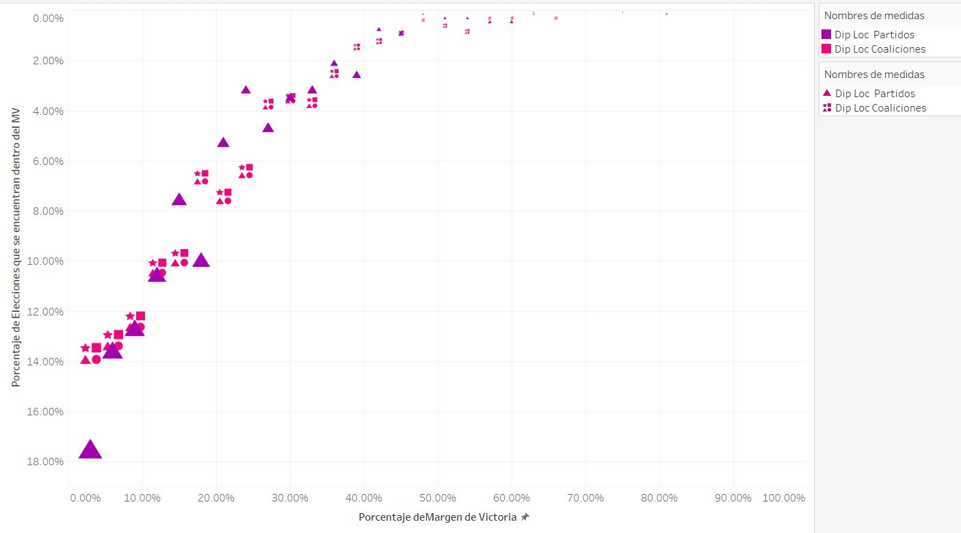
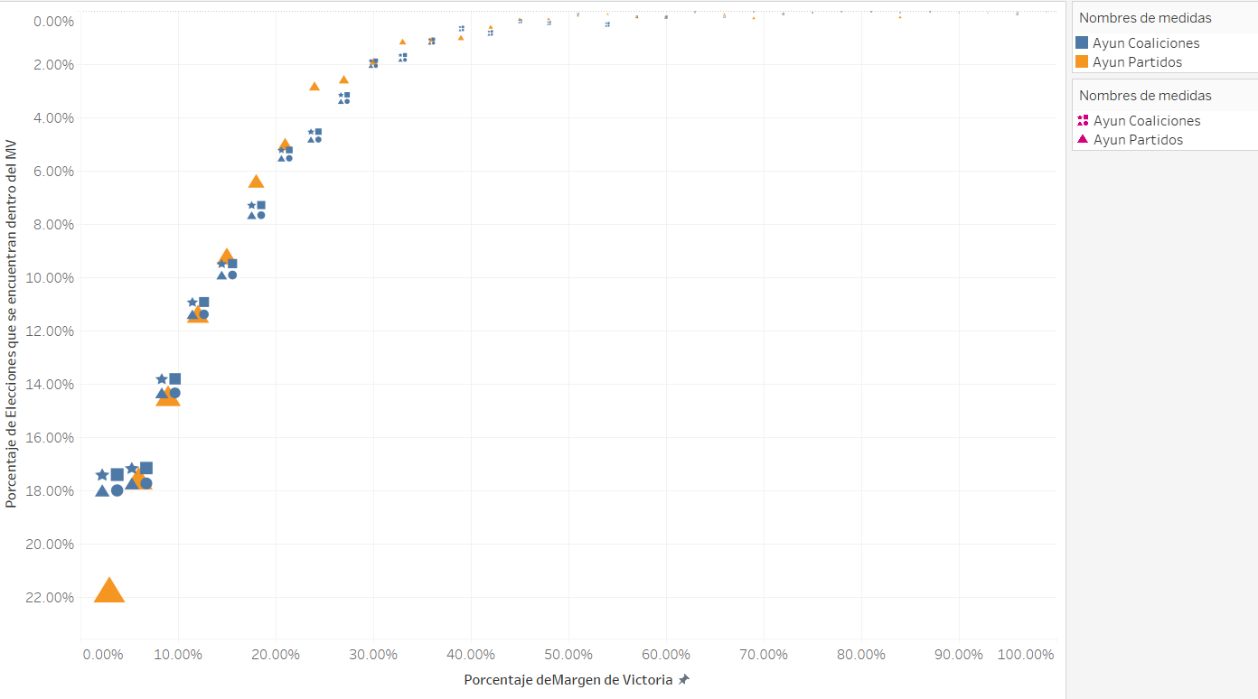
¿Existe una diferencia entre la competitividad electoral cuando los partidos compiten solos o por coalición?
2,394 municipios de 2015 a 2022
661 Diputaciones Locales MR de 2015 a 2023
Notes:
Para el caso local, el comportamiento del margen de victoria es contrario a las diputaciones federales

Slide 16
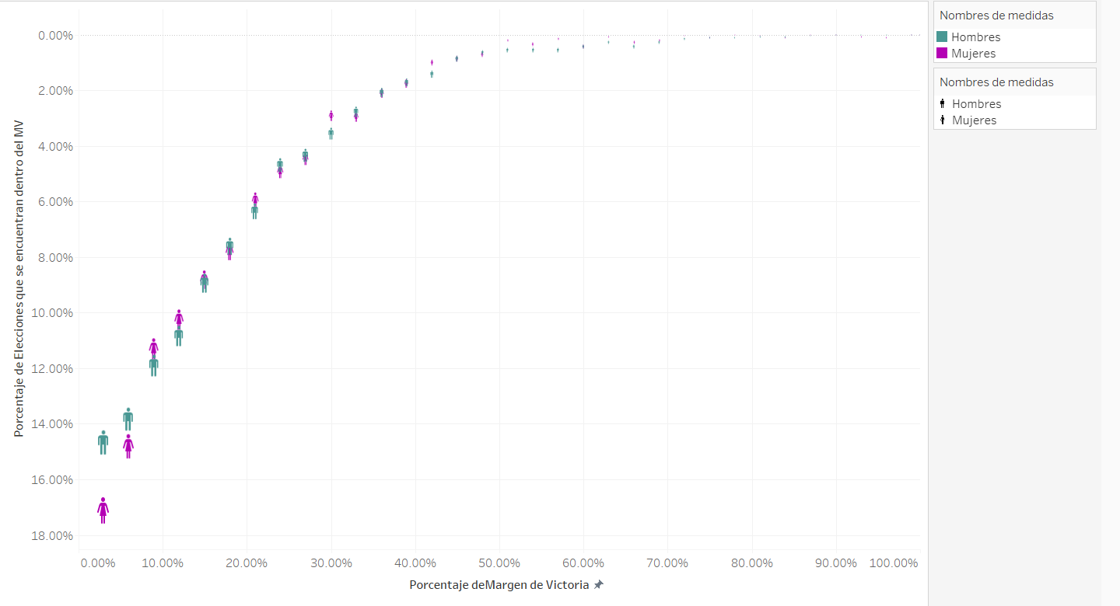
¿Existe una diferencia entre la competitividad electoral cuando la candidatura ganadora es mujer u hombre?
Notes:
Este grafica se generó con los cargos federales y la información de cargos locales a partir de 2018 (8,689 resultados)

Slide 17
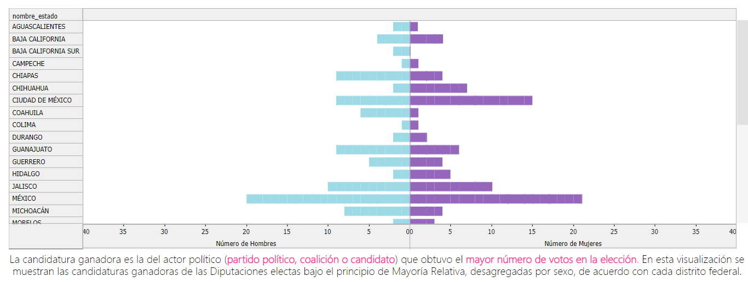
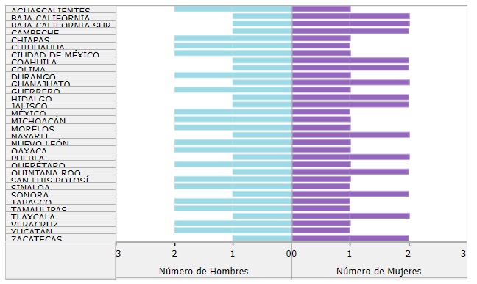
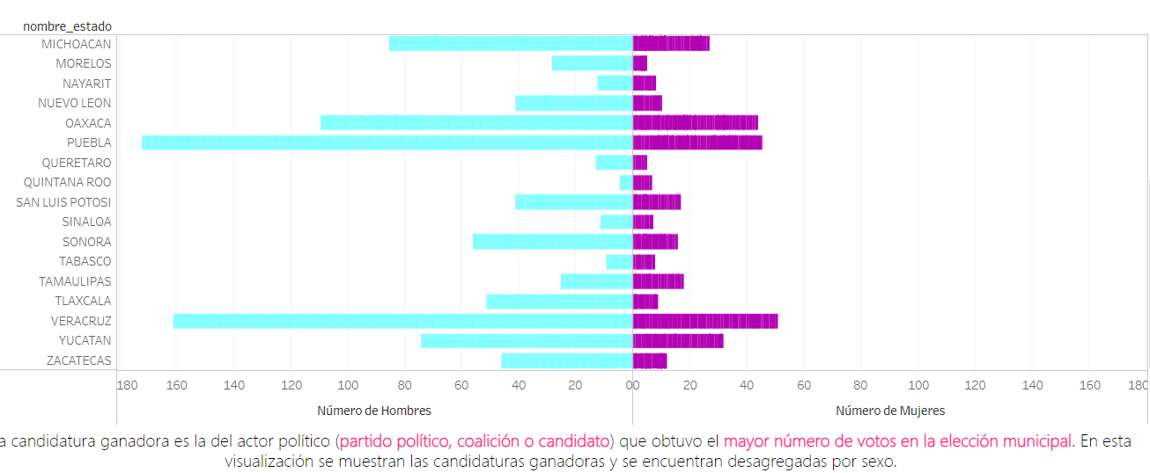
Paridad de género
Se desglosa la información por cargo y por sexo, así como los votos obtenidos por cada candidatura ganadora
27.56% 72.44% 51.03% 48.97%
Diputaciones
Senadurías
Presidencias municipales
Notes:
Son 6,179 cargos públicos federales desde 1991 y 39,458 cargos públicos locales desde 2018, que a nivel federal se ve la diferencia que es preponderantemente marcada por los años anteriores a 2015, y para el caso de 2018 a 2022 se observa una paridad global. ¿Pero será igual de manera estatal?

Slide 18
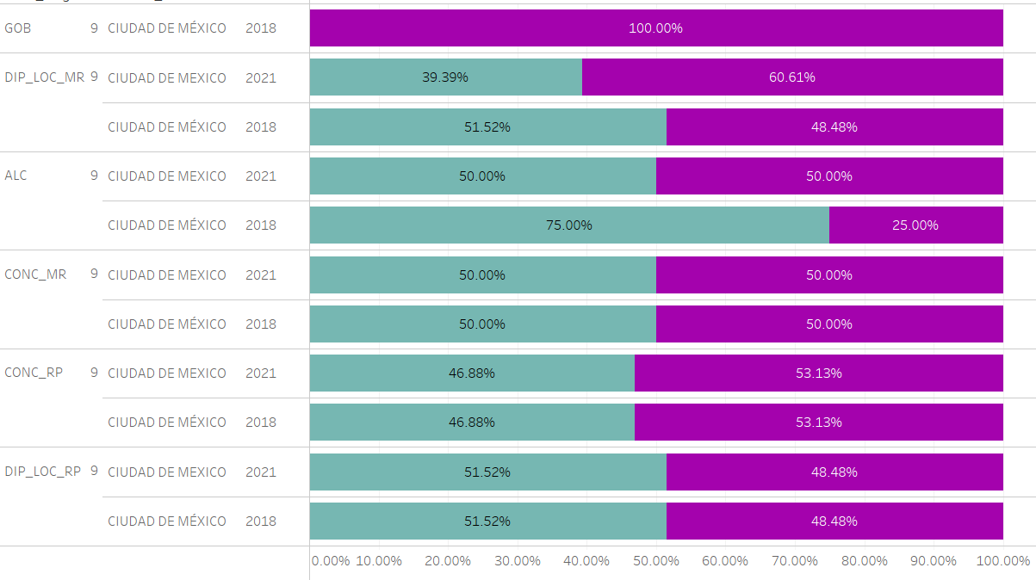

¿Como es el comportamiento por entidad y por tipo de elección?

Slide 19
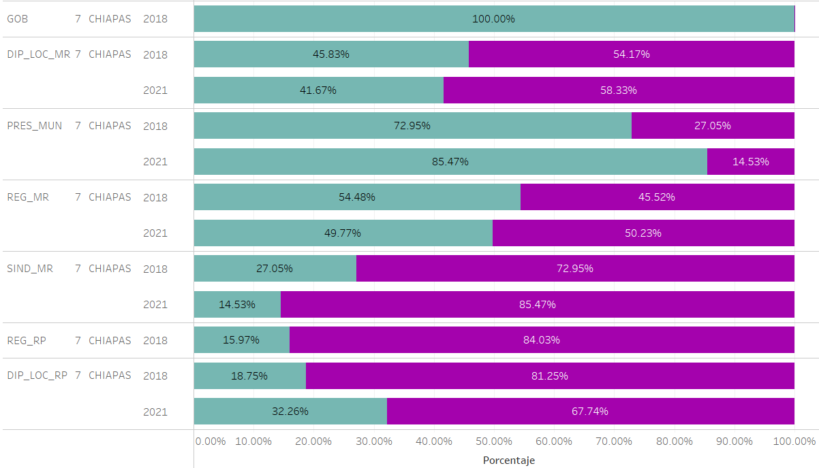
¿Como es el comportamiento por entidad y por tipo de elección?

Slide 20
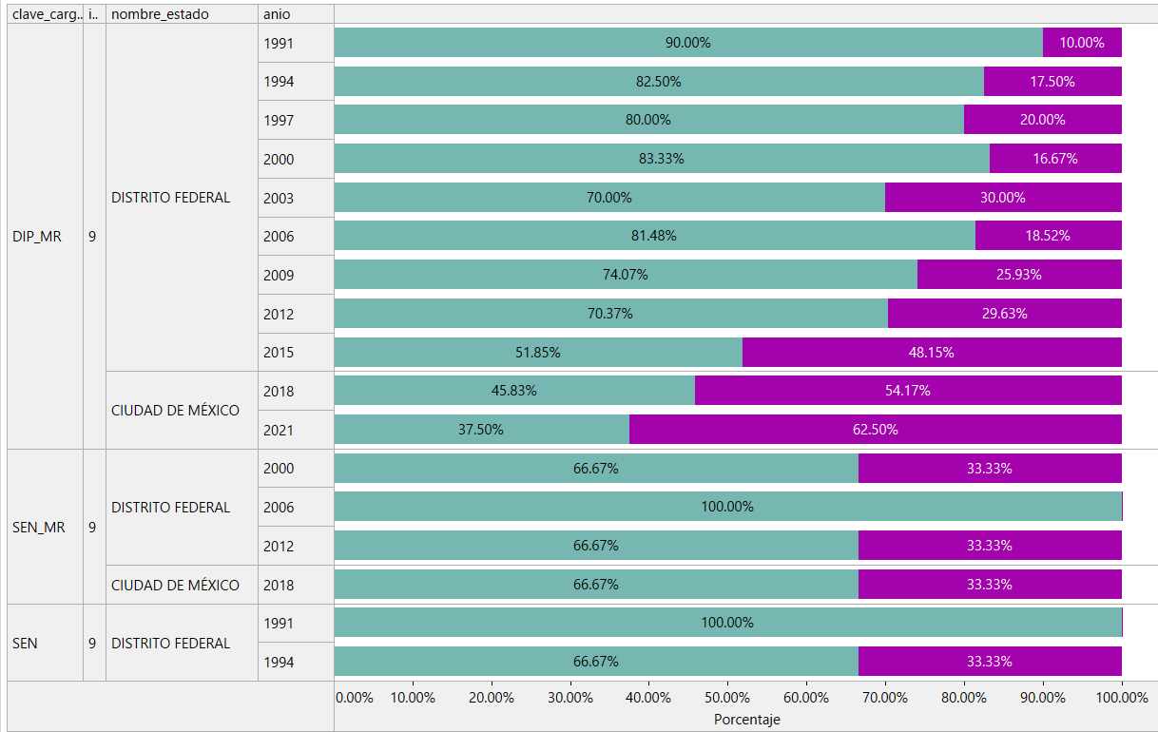
¿Como es la paridad de género por entidad y por tipo de elección?

Slide 21
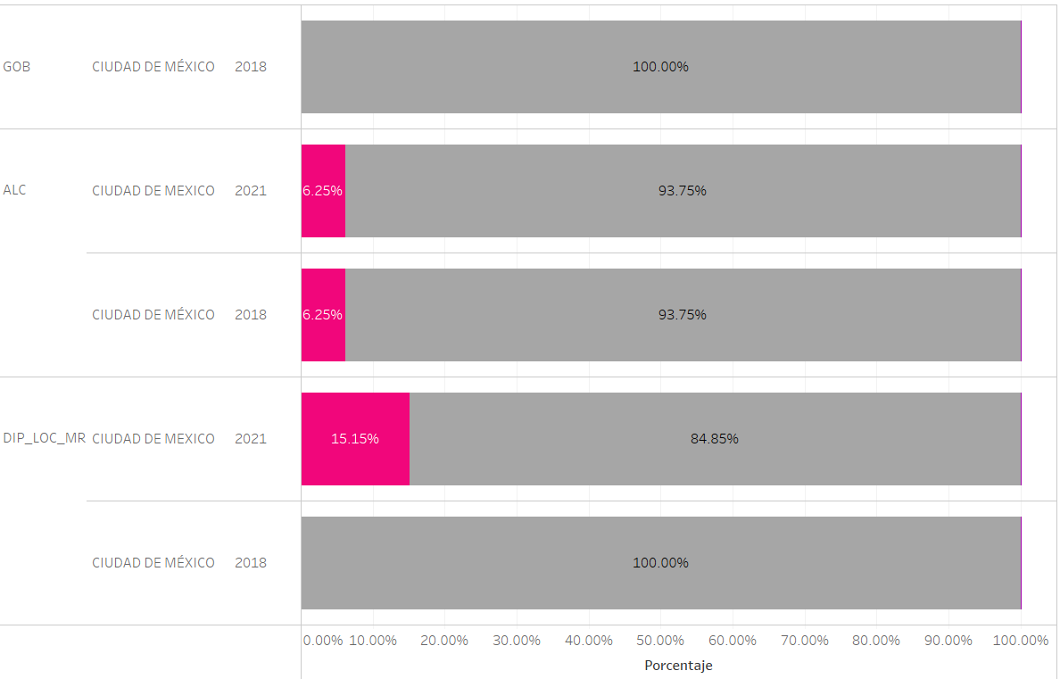

Las candidaturas ganadoras fueron postuladas por:
Partidos políticos, Coaliciones o Candidaturas Independientes

Slide 22
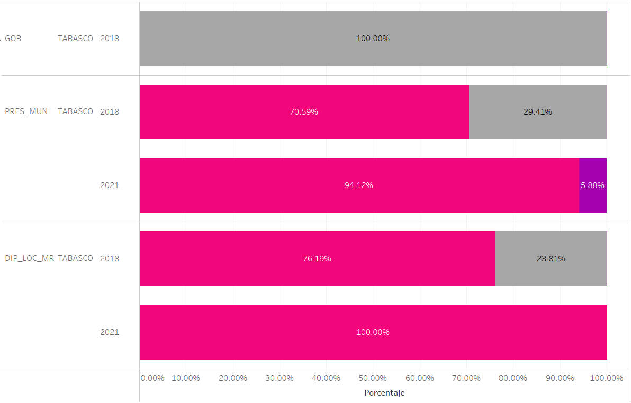
Las candidaturas ganadoras fueron postuladas por:
Partidos políticos, Coaliciones o Candidaturas Independientes

Slide 23
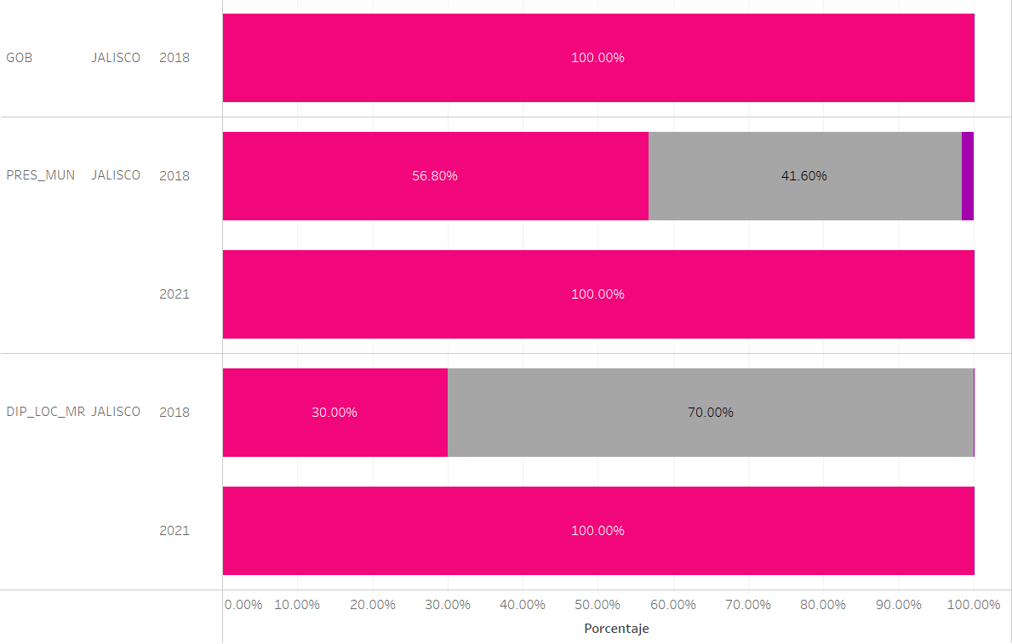
Las candidaturas ganadoras fueron postuladas por:
Partidos políticos, Coaliciones o Candidaturas Independientes

Slide 24
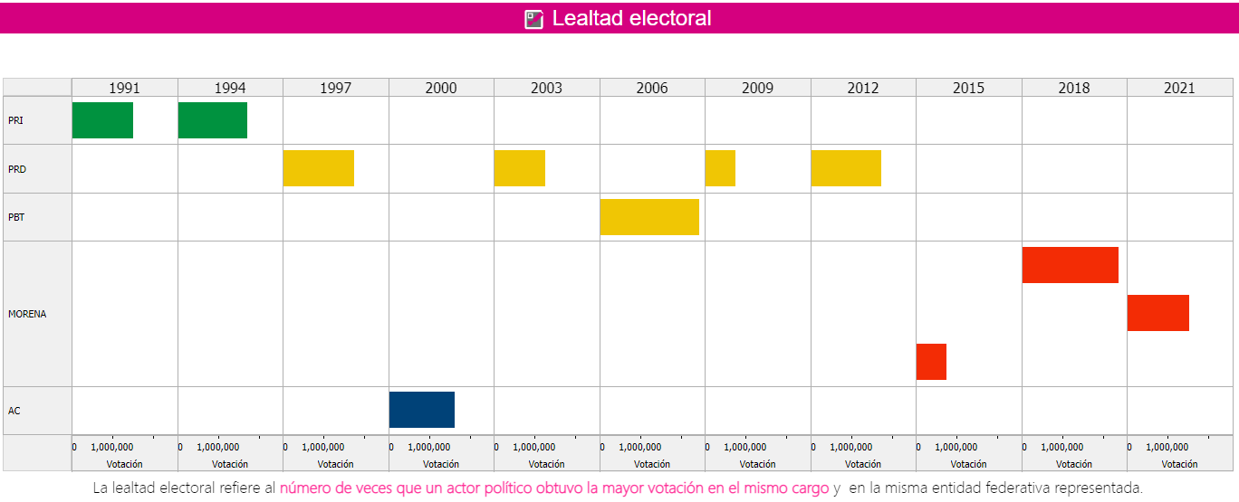
Lealtad Electoral en CDMX
Diputaciones de MR Federales

Slide 25
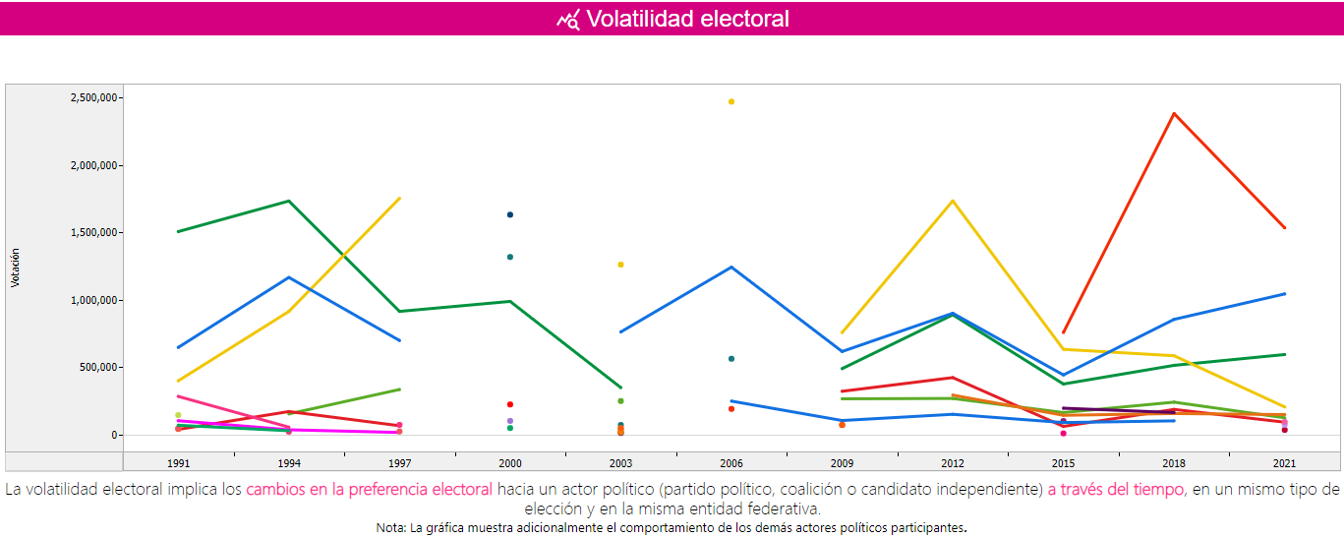
Volatilidad Electoral en CDMX
Diputaciones de MR

Slide 26
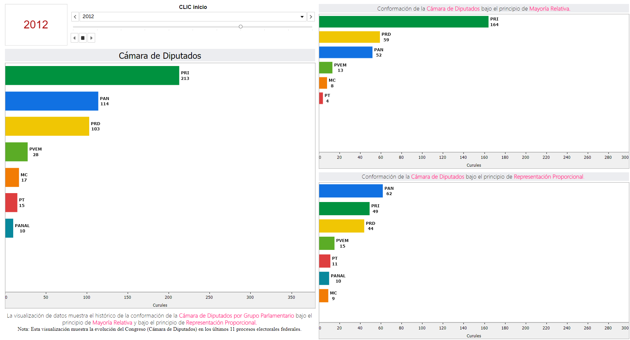
Evolución del Congreso Federal (Diputaciones)
La historia de la evolución de los grupos parlamentarios en los distritos electorales federales de las Diputaciones de Mayoría Relativa desde 1991 hasta 2021.

